Slide 1
Cześć! Jesteśmy uczniami klasy 2 Szkoły Podstawowej w Babinie. W naszej klasie jest 6 dziewczyn i 4 chłopców. Obejrzyjcie nasze portrety ☺

Slide 2
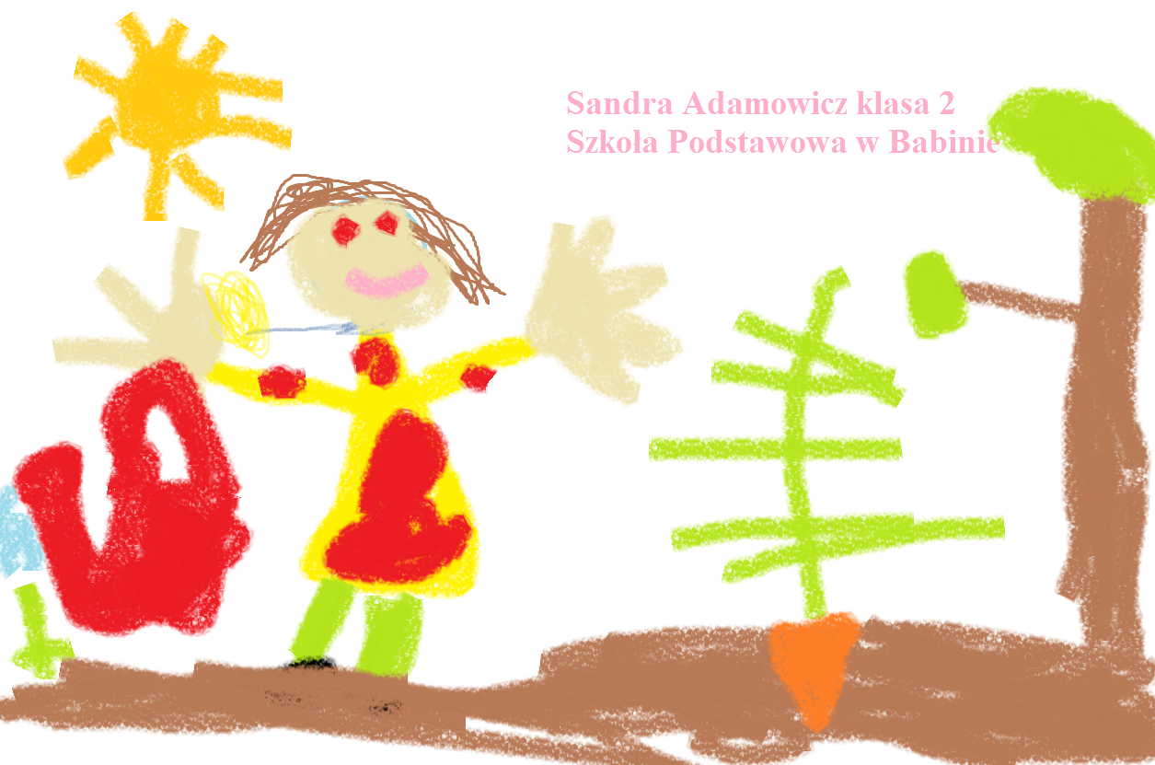

Slide 3
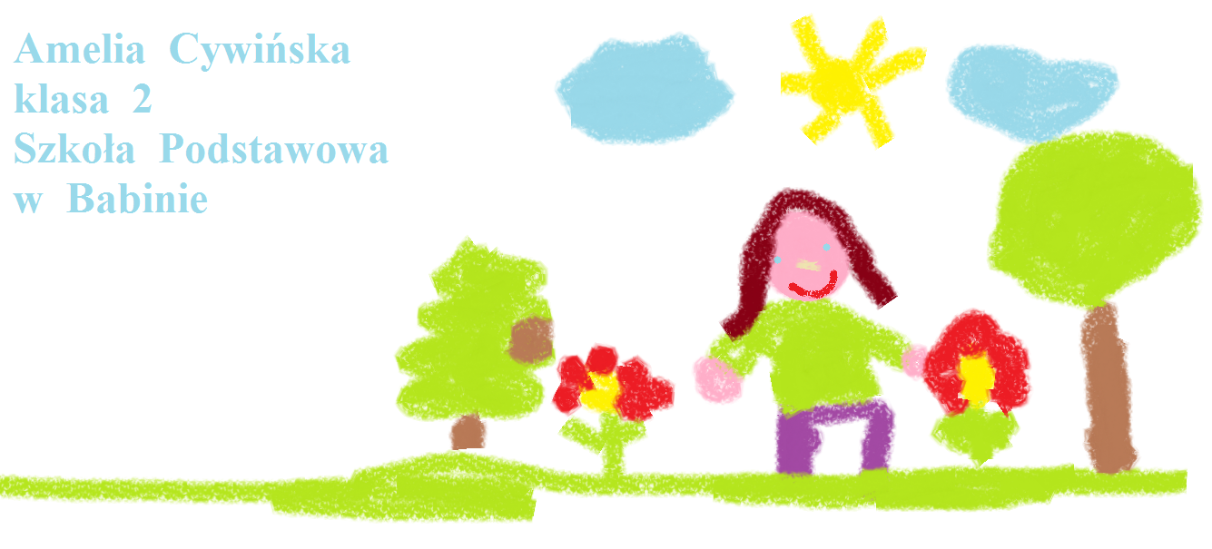

Slide 4
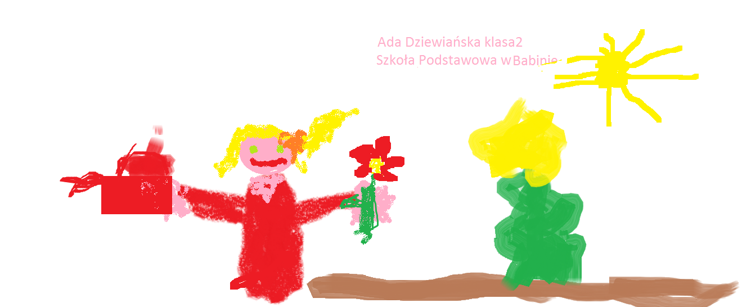

Slide 5
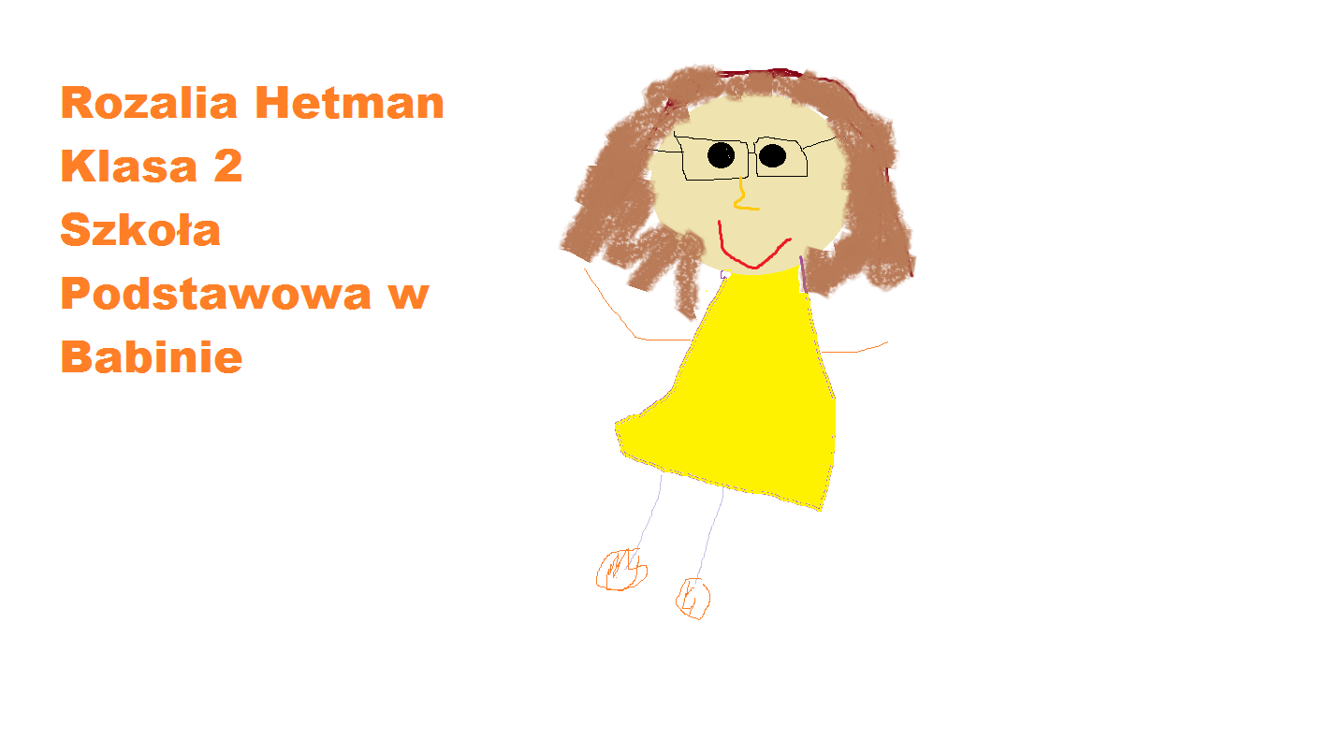

Slide 6
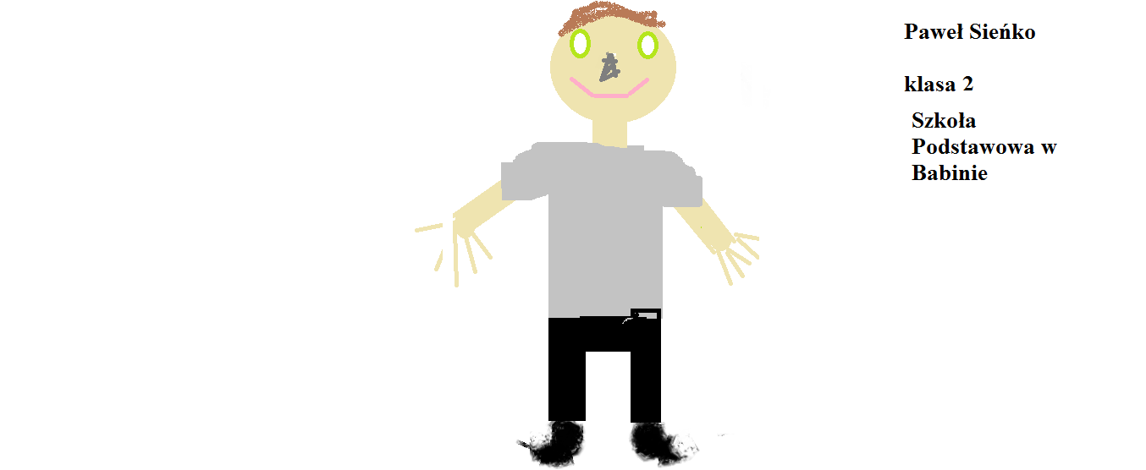

Slide 9
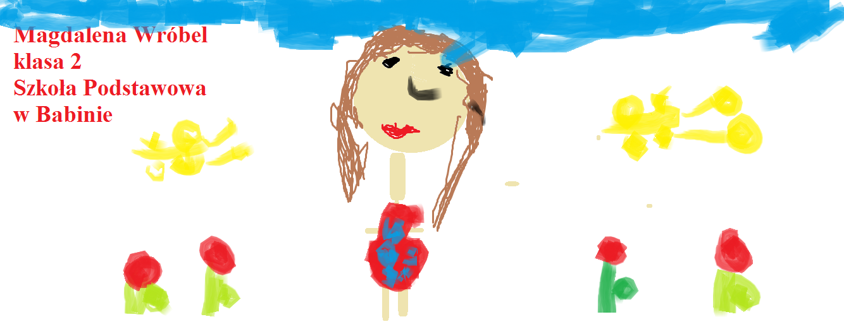

Slide 10
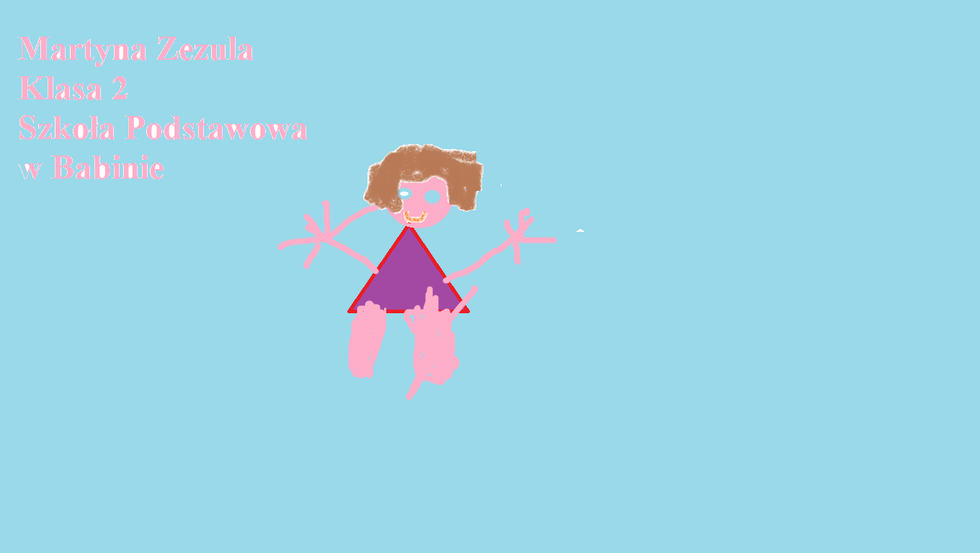

Slide 12
